Slide 1

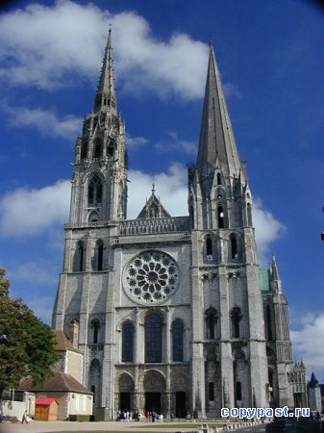
ГОТИКА
Готика - період у розвитку середньовічного мистецтва на території Західної, Центральної і частково Східної Європи з XII по XV-XVI століття. Готика прийшла на зміну романському стилю, поступово витісняючи його. Термін «готика» найчастіше застосовується до відомого стилю архітектурних споруд, який можна коротко охарактеризувати як «страхітливо величний». Але готика охоплює практично всі твори образотворчого мистецтва даного періоду: скульптуру, живопис, книжкову мініатюру, вітраж, фреску та багато інших.

Slide 2
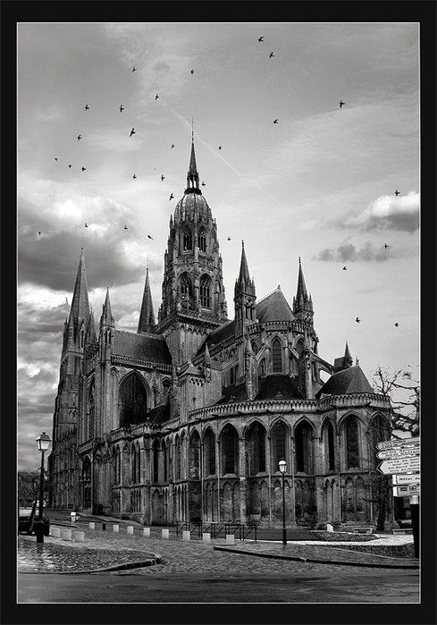
ГОТИЧНА АРХІТЕКТУРА
Готичний стиль, в основному, проявився в архітектурі храмів, соборів, церков, монастирів. Розвивався на основі романської, точніше кажучи - бургундської архітектури. На відміну від романського стилю, з його круглими арками, масивними стінами і маленькими вікнами, для готики характерні арки з загостреним верхом, вузькі і високі башти і колони, багато прикрашений фасад з різьбленими деталями і багатоколірні вітражні стрілчасті вікна . Всі елементи стилю підкреслюють вертикаль, що символізує прагнення до небес.

Slide 3
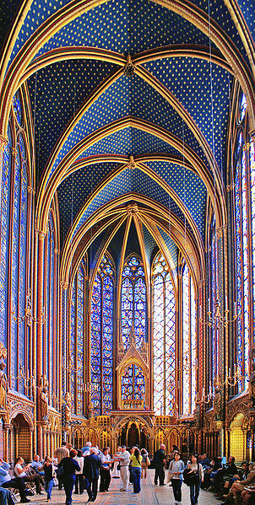
ФРАНЦУЗЬКА ГОТИКА
Архітектурний стиль, який був широко поширений на території сучасної Франції з 40-х років XII століття до початку XVI століття , коли йому на зміну прийшов Ренесанс. Зародившись в королівському домені в центрі країни, готичний стиль швидко поширився на територію всієї Франції і за її межі. Майстерність архітекторів досягло свого піку в середині XIII століття, після чого розвиток йшов шляхом застосування прикладних ремесел, зокрема, обробки каменю.

Slide 4
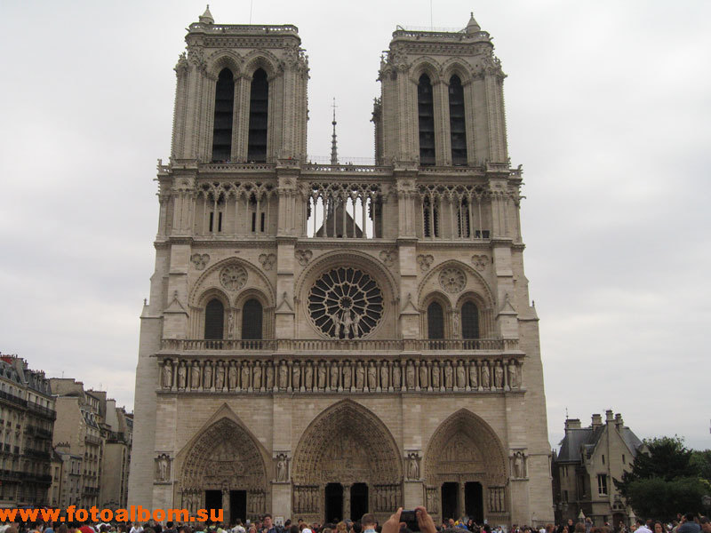
ЯСКРАВИЙ ПРИКЛАД ФРАНЦУЗЬКОЇ ГОТИКИ – НОТР-ДАМ-ДЕ-ПАРІ

Slide 5
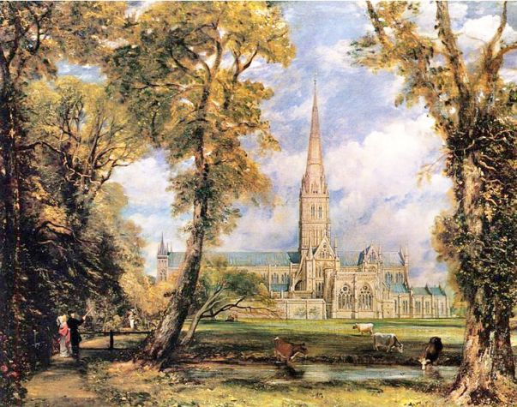
АНГЛІЙСЬКА ГОТИКА
Готика Англії виникла дуже рано (наприкінці XII в.) Й існувала до XVI ст. Млявий розвиток міст призвів до того, що готичний собор тут став не міським, а монастирським, оточеним полями і луками. Звідси, очевидно, його «розпластаність» по горизонталі, розтягнутість у ширину, наявність безлічі прибудов. Домінанта собору - величезна вежа. Найчистіший зразок ранньої англійської готики - собор у. Він стане темою полотна Джона Констебла - зберігається в музеї мистецтва Метрополітен, Нью-Йорк.

Slide 6
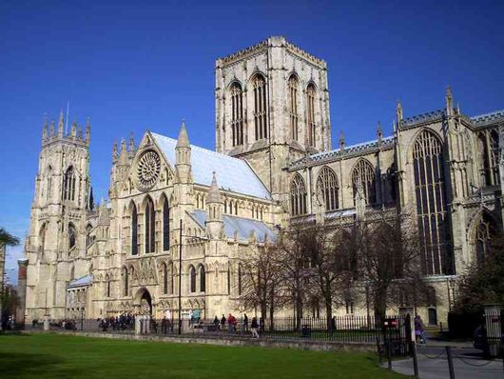
ЯСКРАВИЙ ПРИКЛАД АНГЛІЙСЬКОЇ ГОТИКИ – ЙОРКСЬКИЙ СОБОР

Slide 7
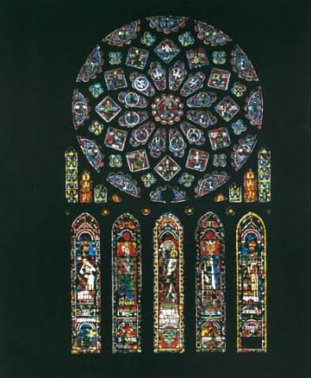
ГОТИКА ІСПАНІЇ
В Іспанії з її сліпучим сонцем зменшували поверхню, що призначалася для скління, і кілька збільшували товщину стін, щоб зробити внутрішній простір прохолодним і тінистих. В Іспанії в готичному стилі створювали також вівтарні перешкоди, або "коро", що відокремлювали хор від основного простору церкви

Slide 8
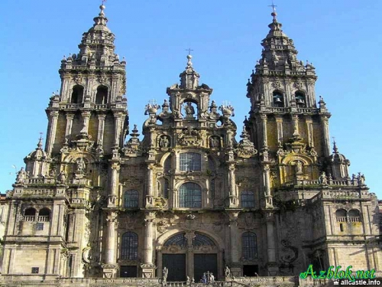
ЯСКРАВИЙ ПРИКЛАД ІСПАНСЬКОЇ ГОТИКИ – СОБОР СВЯТОГО ІАКОВА

Slide 9
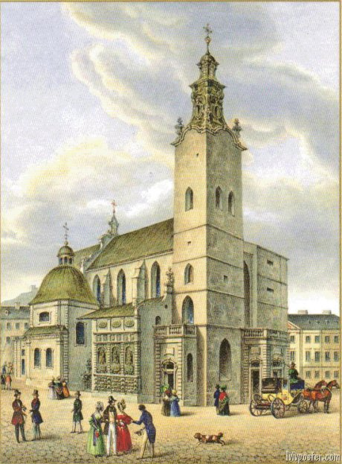
ГОТИКА В УКРАЇНІ
Один з найцікавіших періодів історії архітектури України — кінець XIV — перша І половина XV століття. На західних землях, які менше за інші потерпіли від монголо-татарської навали, тоді зростають міста, розвиваються ремесла й торгівля. В українські міста прибуває багато поселенців, переважно німців, які принесли в мистецтво, а зокрема в архітектуру, нові стильові форми. Серед культових споруд переважали католицькі костели. Вирішальну роль у формуванні нового стилю відіграв Львівський кафедральний костел. Його заклали на початку 60-х років XIV століття, а завершили в основному в 80-х роках наступного. У подальших століттях костел зазнав численних перебудов, втратив одну з двох веж і отримав цілком новий вигляд, однак планувальна структура залишилась первісною.

Slide 10
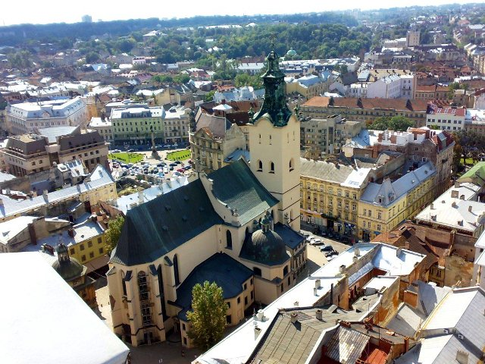
ЛЬВІВСЬКИЙ КАФЕДРАЛЬНИЙ КОСТЕЛ У НАШ ЧАС

Slide 11
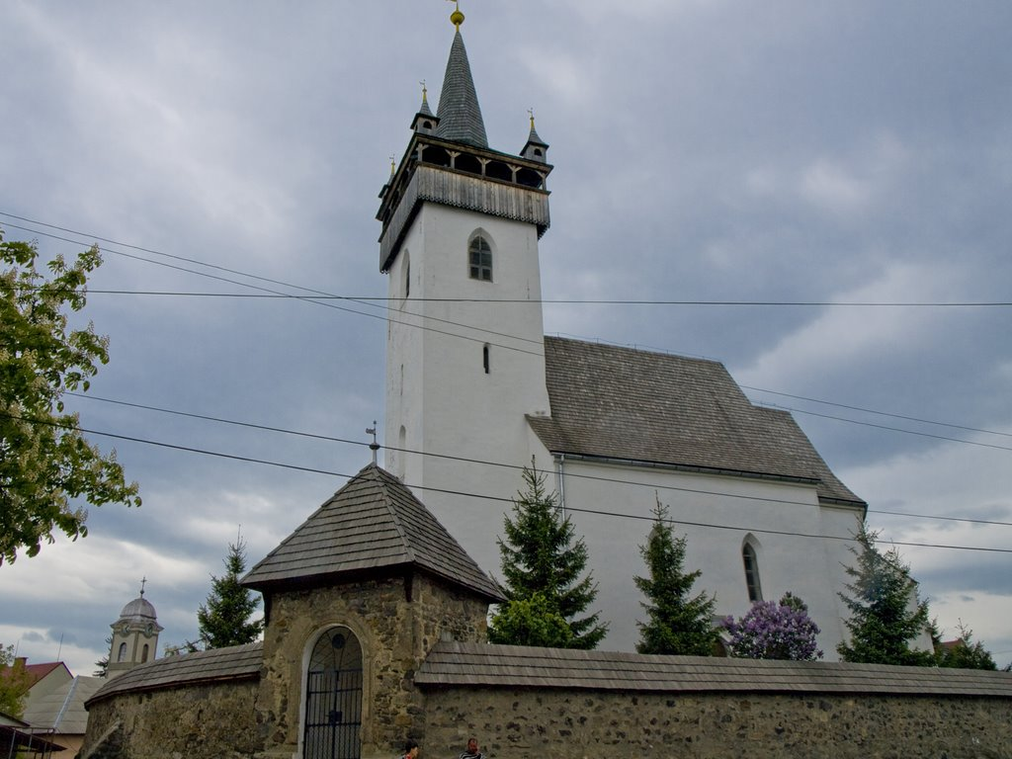
ЦЕРКВА СВЯТОЇ ЄЛИЗАВЕТИ В ХУСТІ

Slide 12
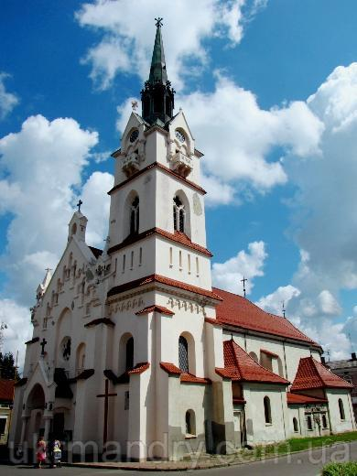
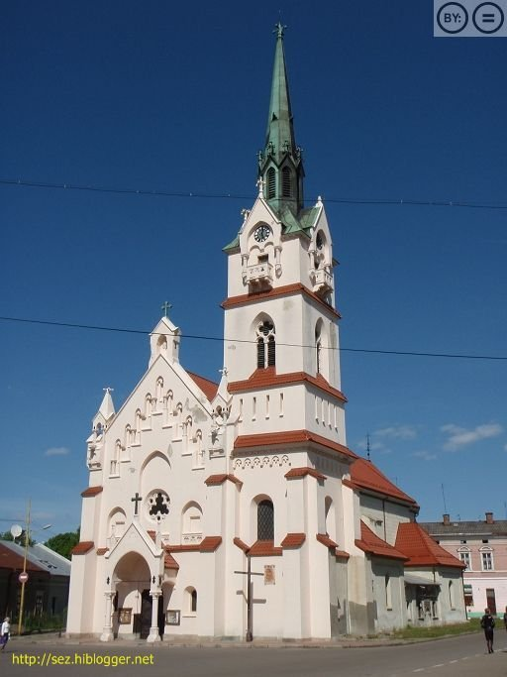
КОСТЕЛ ПРЕСВЯТОЇ ДІВИ МАРІЇ

